Slide 1
公司介绍和企业文化

Slide 2
目录
公司的历史和将来
品牌与商业模式
核心竞争力
核心价值观
团队

Slide 3
1.公司的历史
1996年
能力风暴品牌诞生
1998年
能力风暴全球第一款教育机器人发布
2002年
能力风暴建立第一个教育机器人实验室
2010年
被评为“中国最具创新力20强”
2012年
发起成立中国第一个机器人产业联盟“上海机器人产业技术战略联盟”
2014年
发布能力风暴模块机器人S系列
2015年
获得上海市科学技术奖
1996-1998
2001
2002
2006
2010
2011
2012
2013
2014
2015
2016
2000年
创办中国最早的机器人竞赛
2011年
发布全地形智能移动机器人
2013年
成为WER赞助商及指定器材供应商
2016年
发布九款家用机器人，成为全球公认的教育机器人第一品牌
2006年9月
参与“嫦娥计划”无人一号月球探测车研制
通过国际ISO9001管理体系认证（中国唯一教育机器人品牌）
2001年
被评为“上海市高新技术产业”

Slide 4
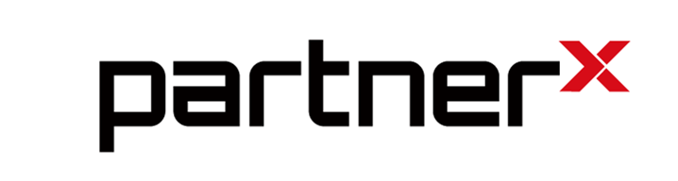
1.公司的将来
我们的梦想：人人拥有机器人伙伴！
我们的使命：创造一个不断进化的有益人类的卓越企业！
我们的目标：创建全球第一品牌，成为全球最强最大的机器人公司！

Slide 5





2.品牌与商业模式
校内业务
校外业务
家庭业务

Slide 6

校内业务

Slide 7
校内市场成果——学校用户
31个国家与地区
50多套教材
21,500多所中小学校用户
培训超过30,000名机器人指导教师

Slide 8
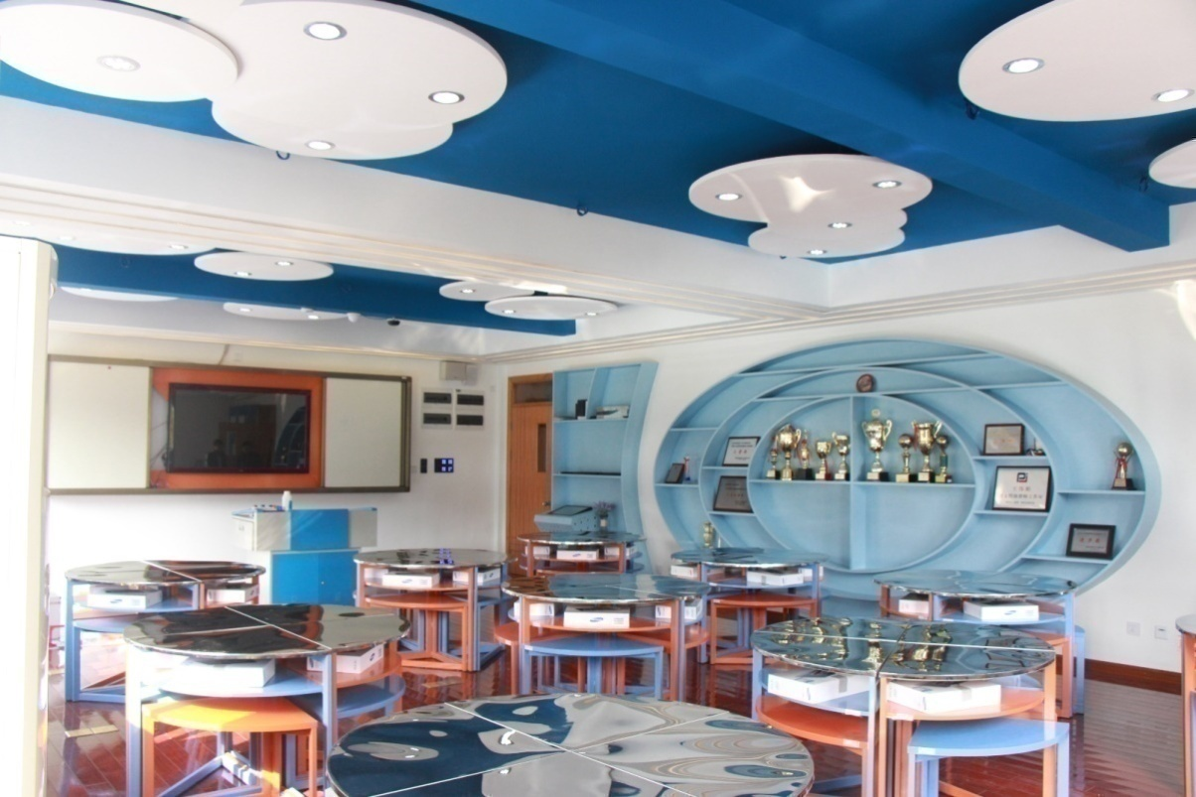
校内客户案例——上海曹杨二中能力风暴机器人活动中心

Slide 9
校外业务

Slide 10
校外活动中心市场空间
国内市场空间：5000家，100亿/年
海外市场空间：10000家，200亿/年
乐高活动中心3000家，45亿。

Slide 11
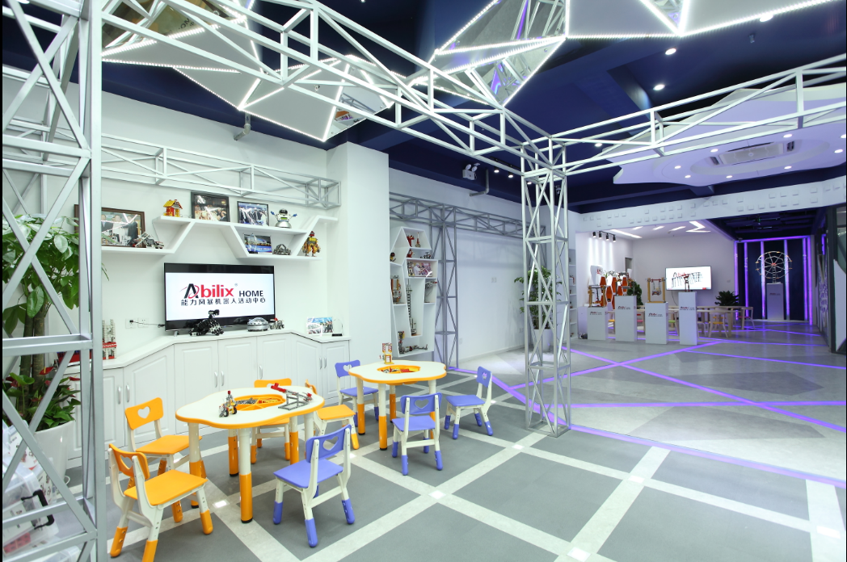
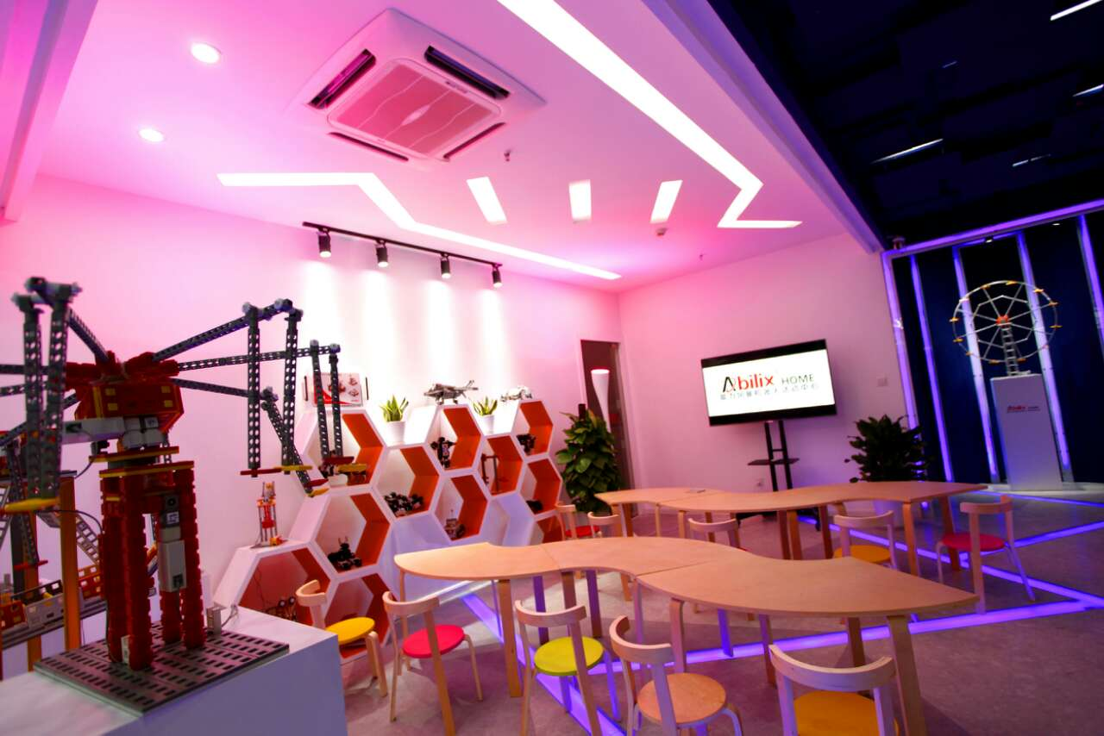
校外活动中心案例

Slide 12
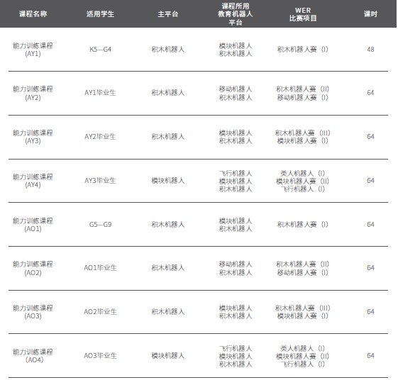
校外活动中心课程体系

Slide 13
校外活动中心商业模式
直营活动中心+特许加盟活动中心
单位：家
类别 年度目标 | 直营 | 加盟
截止目前 | 24 | 52
2016目标 | 75 | 150
2017目标 | 1200
2018目标 | 3200

Slide 14
家庭业务

Slide 15
家庭产品市场空间
家庭购买，学生在家中开展能力风暴机器人项目。
国内市场空间：1000亿/年。
海外市场空间：3000亿/年。
800元/台，中国4.3亿户家庭，中产家庭31%。

Slide 16
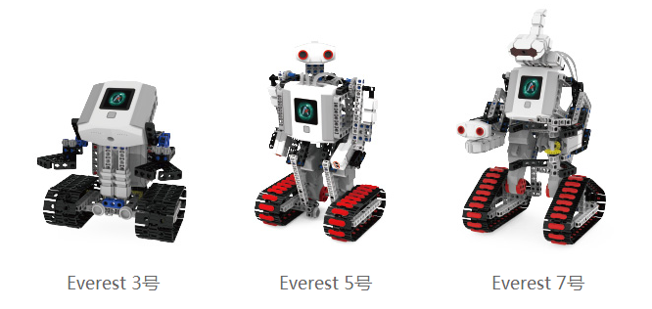
积木机器人 氪系列

Slide 17
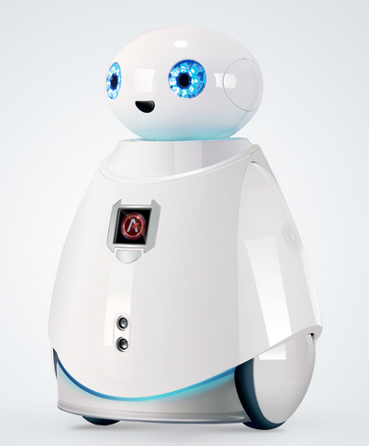
移动机器人 奥科流思

Slide 18
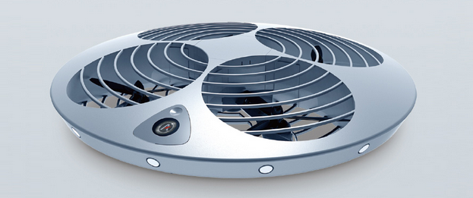

飞行机器人 虹湾系列

Slide 19
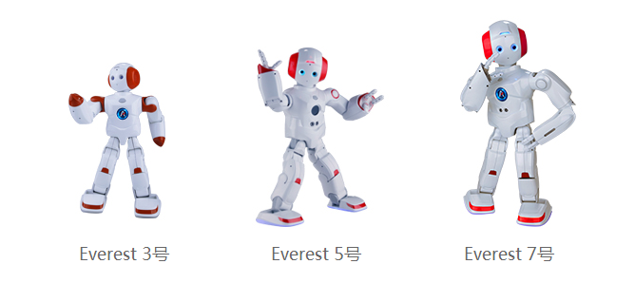
类人机器人 珠穆朗玛系列

Slide 20

3. 核心竞争力
技术竞争力
团队竞争力

Slide 21
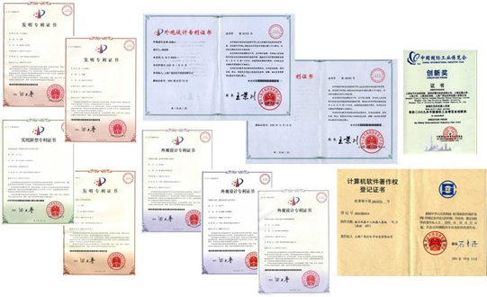
3. 核心竞争力——知识产权
截止2016年4月26日，共有161项专利，其中发明专利42项，已授权软件著作权30项。

Slide 22
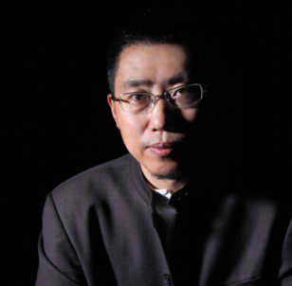
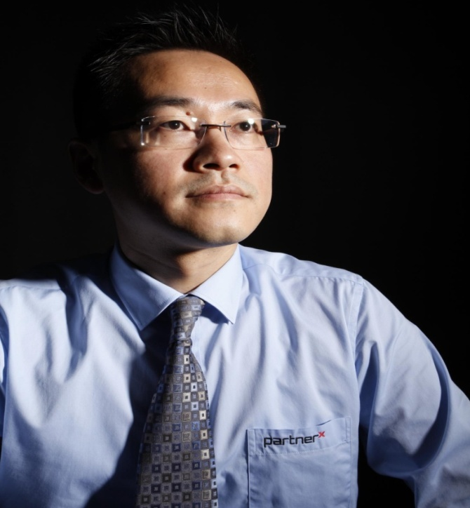
3. 核心竞争力——团队竞争力
公司创始人 恽为民博士
CEO 费旭锋 先生

Slide 23
欢迎加入未来伙伴
一起成就伟大梦想

Slide 24


